Slide 1

HĐTN 3
Chủ đề 5:
Nghề em yêu thích
Tuần 18

Slide 2


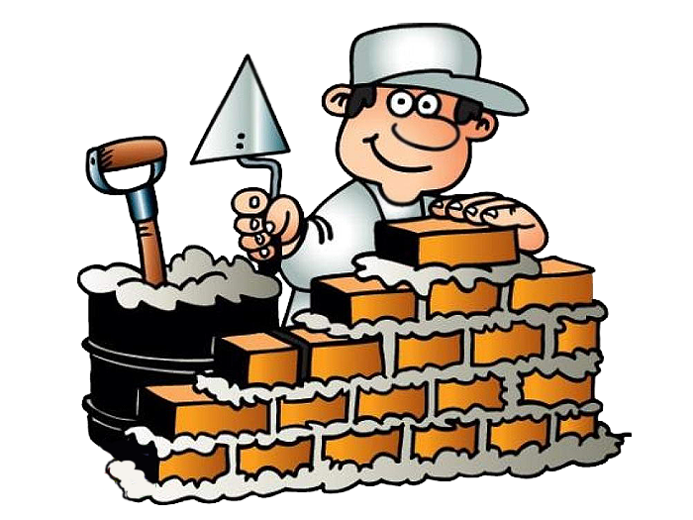


GIẢI CÂU ĐỐ
Đáp án
Nghề gì bạn với vữa vôi
Xây nhà cao đẹp, bạn tôi đều cần?

Slide 3


GIẢI CÂU ĐỐ
Đáp án
Nghề gì chăm sóc bệnh nhân
Cho ta khỏe mạnh, vui chơi học hành?

Slide 4
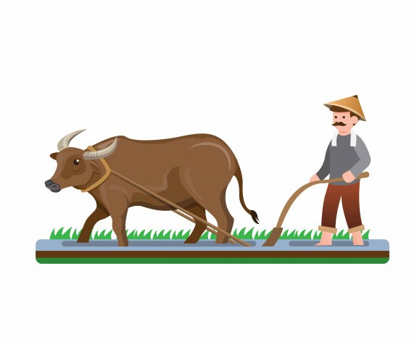
GIẢI CÂU ĐỐ
Đáp án
Nghề gì chân lấm tay bùn
Cho ta hạt gạo, ấm no mỗi ngày?

Slide 5

GIẢI CÂU ĐỐ
Đáp án
Nghề gì cần đến đục cưa
Làm ra giường, tủ,... sớm trưa ta cần?

Slide 6


Ấn để đến trang sách

Slide 7

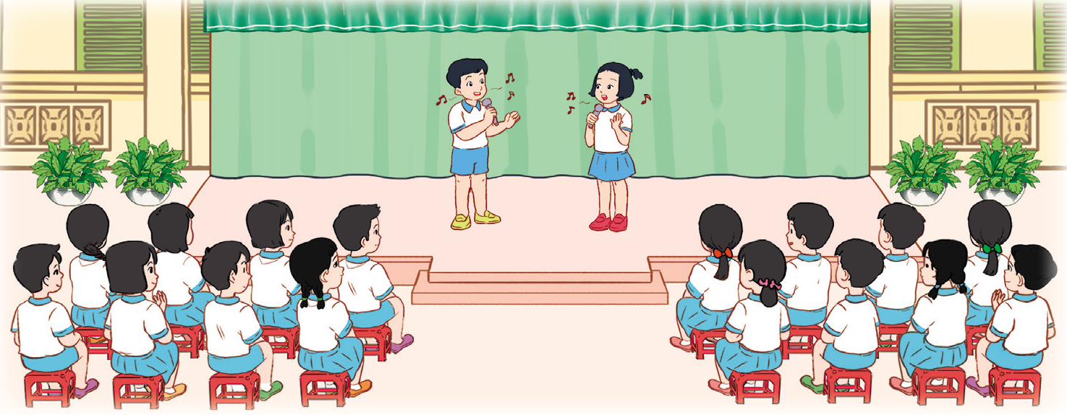
Tham gia biểu diễn các tiết mục hát, múa, đọc thơ, kể chuyện,... về chủ đề Nghề nghiệp.
Chia sẻ cảm nghĩ về buổi biểu diễn văn nghệ.

Slide 8

Ấn để đến trang sách

Slide 9






  3. Chia sẻ những đức tính của em có liên quan đến nghề yêu thích
  4. Thực hành nghề yêu thích

Slide 10

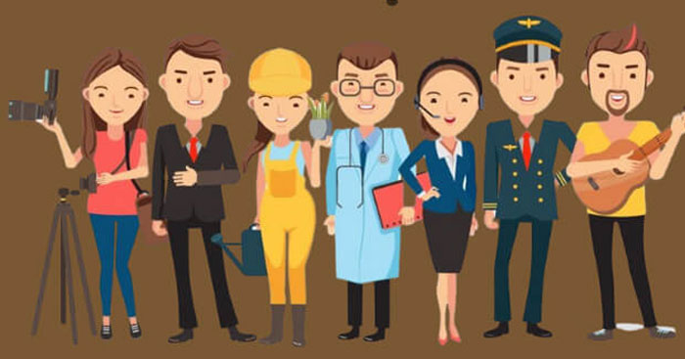
3. Chia sẻ những đức tính của em có liên quan đến nghề yêu thích

Slide 11

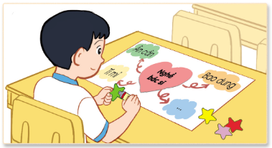

Hãy cắt dán các hình
bông hoa hoặc ngôi sao
Dán các ngôi sao vào vị trí những đức tính mà em có
ở trên sơ đồ tư duy của tiết trước.

Slide 12



GÓC CHIA SẺ
1
2
3
Trong những đức tính cần có của nghề yêu thích, em đã có các đức tính nào?
Những đức tính nào của nghề yêu thích mà em chưa có?
Em muốn rèn luyện để có những
đức tính đó không? Vì sao?

Slide 13
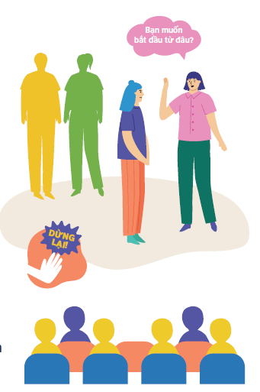
4. Thực hành nghề yêu thích
Hãy xây dựng kịch bản và phân vai để thể hiện công việc đặc trưng và các đức tính cần có của nghề mình yêu thích theo gợi ý.

Slide 14




Gợi ý
Xác định nghề yêu thích sẽ đóng vai.
Thảo luận để xây dựng kịch bản và
phân công đóng vai.
Các nhóm thực hành đóng vai trước lớp.

Slide 15
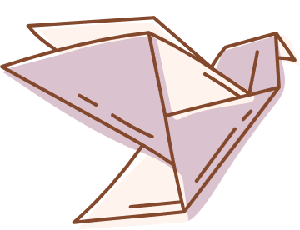

GÓC CHIA SẺ
Hãy chia sẻ cảm nghĩ của
bản thân qua hoạt động đóng vai.

Slide 16

Ấn để đến trang sách

Slide 17

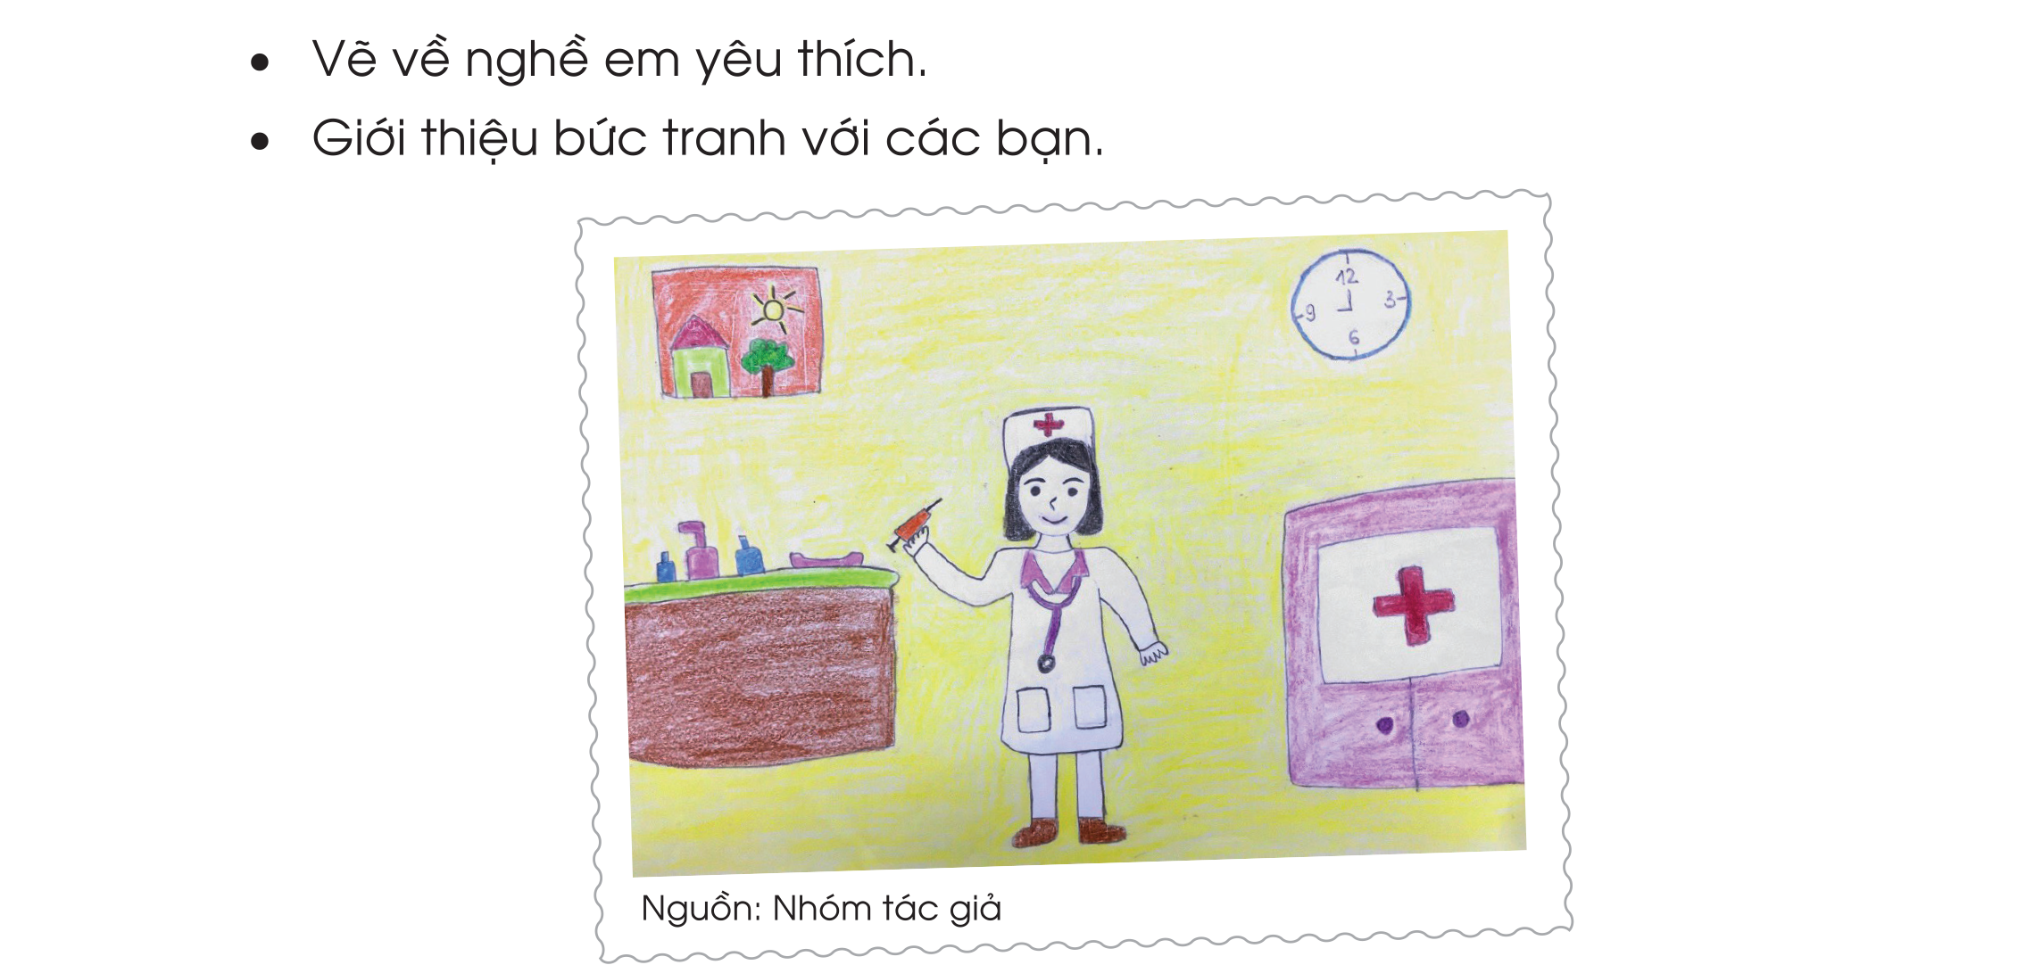

Slide 18







Bạn muốn làm nghề gì?
Hát tập thể

Slide 19

Ấn để đến trang sách

Slide 20

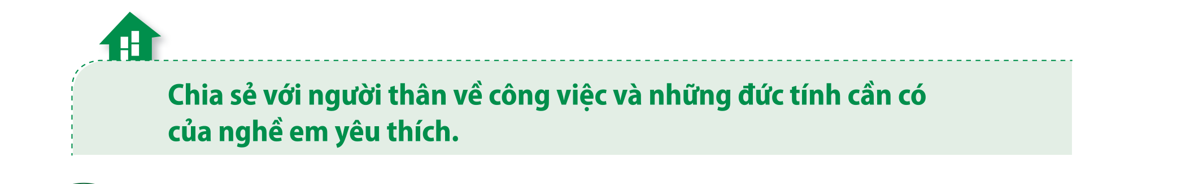

Slide 21



Giải cứu rùa biển

Slide 22

HƯỚNG DẪN
GV click vào “PLAY” để xuất hiện câu hỏi và câu trả lời.
GV chọn đáp án bằng cách click vào đáp án A, B, C, D.
Click vào màn hình hoặc rùa biển để chuyển sang câu hỏi tiếp theo.
PLAY

Slide 23



Câu hỏi 1: Tận tình chữa bệnh cho mọi người là đức tính cần có của nghề nào dưới đây?
A. Bác sĩ
B. Giáo viên
C. Kế toán
D. Nghệ sĩ hài

Slide 24

Câu hỏi 2: Đâu không phải là đức tính của người làm kế toán cần có?
A. Cẩn thận
B. Tỉ mỉ
C. Có trách nhiệm
D. Cẩu thả

Slide 25
Câu hỏi 3: Đâu không phải là đức tính mà người luật sư cần có?
A. Tận tình chữa bệnh cho mọi người
B. Công bằng
C. Điềm tĩnh
D. Có trách nhiệm

Slide 26
Câu hỏi 4: Hài hước, vui tính là đức tính nổi bật nhất của nghề nào dưới đây?
A. Nông dân
B. Luật sư
C. Nghệ sĩ hài
D. Kiến trúc sư

Slide 27

Cảm ơn các bạn đã giải cứu mình!!!

Slide 28

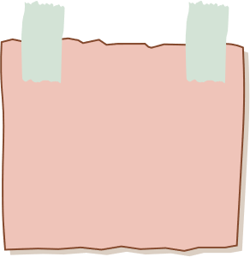
HƯỚNG DẪN VỀ NHÀ
1
2
Tự đánh giá phần trình bày của nhóm
Chuẩn bị tiết sinh hoạt lớp

Slide 29

Notes:
https://www.youtube.com/@hoc1biet10

Slide 30


